Slide 1
Решение показательных уравнений
(XI класс, профильный уровень)
Р. А. Ахметшина
учитель математики МОБУ СОШ №6 г. Нефтекамска,
почетный работник общего образования РФ

Slide 2
Цели урока:
1. Обобщение способов решения показательных уравнений;
2. Продолжение работы по применению знаний в конкретной ситуации;
3. Умение достичь успеха.

Slide 3
Большинство жизненных задач решаются как алгебраические уравнения: приведением их к самому простому виду
Л.Н. Толстой

Slide 4
Проверка домашнего задания
12.34 (б)
12^{x}-6^{x+1}+8·3^{x}=0
3^{x}·2^{2x}-6·2^{x}·3^{x}+8·3^{x}=0
3^{x}·(2^{2x}-6·2^{x}+8)=0
3^{x}>0
2^{2x}-6·2^{x}+8=0
2^{x}=t, t>0
t²-6·t+8=0
t₁=2, t₂=4,
2^{x}=2, 2^{x}=4,
x₁=1,x₂=2
Ответ: 1, 2.

Slide 5
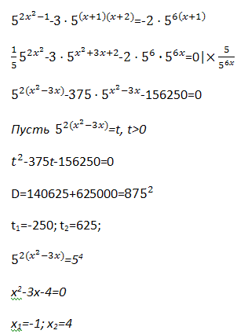
Проверка домашнего задания
12.36 (а)
Ответ: -1, 4.

Slide 6
Выполним задание из учебника №12.27 (б):

Slide 7










Проверка решения задания №12.27 (б):
Введём новую переменную:

Slide 8
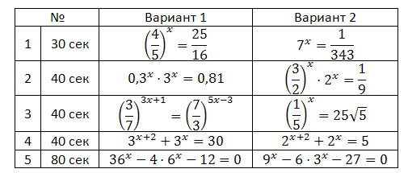
Самостоятельная работа с ограничением времени

Slide 9
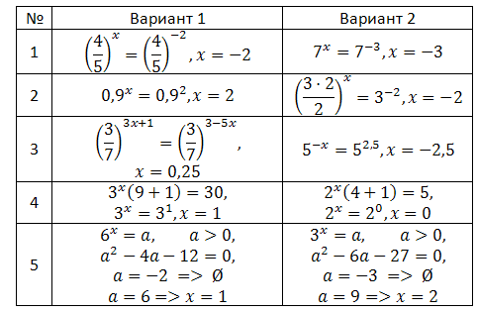
Решения и ответы к самостоятельной работе

Slide 10

Решите уравнение
$$2^{\sin^{2}x}{+4·2}^{cos^{2}x}=6$$

Slide 11
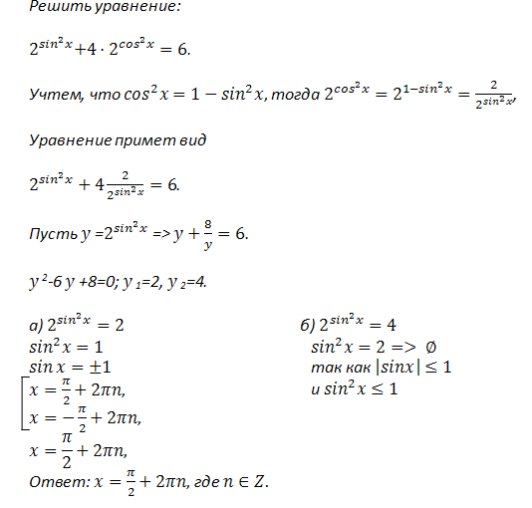
Работа в парах по карточкам с последующим разбором решения по слайду

Slide 12
Пауза «И в шутку, и всерьез»
Самая нелюбимая оценка ученика?
Утверждение, принимаемое без доказательств.
Проверка учеников на выживание?
Независимая переменная в функции

Slide 13
Домашнее задание
№ 12.32 (а), 12.33 (б),
12.41*(б), 12.42*

Slide 14
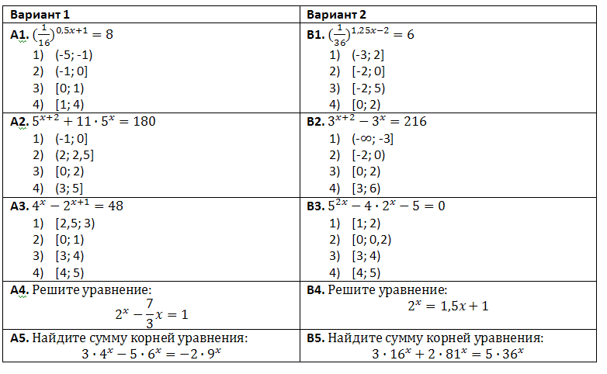
Укажите промежуток, которому принадлежит корень уравнения

Slide 15
Вариант 1
 | А1 | А2 | А3 | А4 | А5
1. | + |  |  | 0;3 | 1
2.
3. |  | + | +
4.
Вариант 2
 | B1 | B2 | B3 | B4 | B5
1. |  |  | + | 0;2 | 0,5
2.
3.
4. | + | +

Slide 16
Что быстрее всего?
Что мудрее всего?
Что приятнее всего?

Slide 17
Что быстрее всего?-Ум;
Что мудрее всего?-Время;
Что приятнее всего?-Достичь желаемого;

Slide 18
Спасибо ребята за урок

